Slide 1
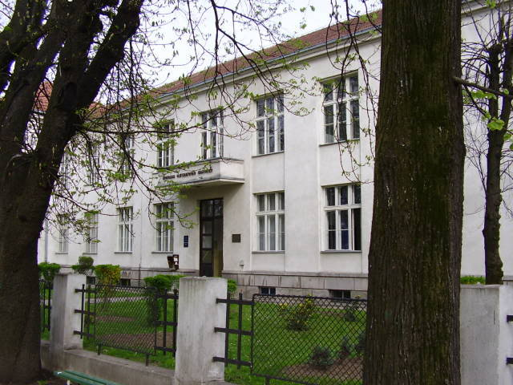
Примјена рачунара у биологији
Владимир Филиповић
vladaf@matf.bg.ac.rs

Slide 2
Научни и стручни радови

Slide 3
Резултати научног рада
Научни рад
Теорија, закључак, запажање, објашњење, ...
Методологија
Софтвер
База података
Подаци
Коментари
...

Slide 4
Научни рад
Најчешће и најшире видљив резултат “бављења науком”
темеље се на спроводеним истраживањима
део су истраживачког процеса – научни учинак се најчешће мери бројем и квалитетом објављених радова

Slide 5
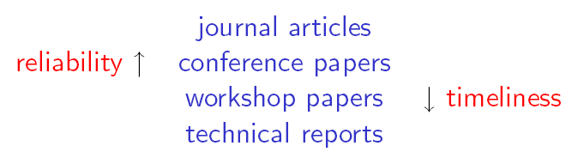
Где се радови објављују
Научни и стручни часописи
Зборници радова са конференција
Зборници радова са радионица
Технички извештаји, блогови, форуми

Slide 6
Научни рад - објективност
Утемељен на рационалном, логучком приступу – мора да прати одговарајућу методологију односно истраживачки процес
Резултати, подаци морају бити приказани онаквим какви јесу
намештање/штимовање података је највећи прекршај у науци (али се дешава)
сви резултати морају бити такви да их свако може добити применом истог метода (проверљивост и поновљивост, reproducibility)
да ли су “негативни” резултати део научног рада?

Slide 7
Научни рад - оригиналност
Рад мора да представи нови допринос “знању” тј. да прошири знање
Мора да постоји неко ново тврђење, закључак, сазнање
Али са ослонцем на претходна постигнућа
Рециклирање радова?
Да није преписан или искоришћен (делом или у целини) туђи рад
Мора се одати признање свакоме на чији се рад ослањамо
Али рад не може да буде само о туђем раду, осим ако није прегледни рад или критика неког рада!

Slide 8
Типови научних радова
Оригинални научни рад – опис нових резултата истраживања, нове технике, алгоритме, апарате. Може да укључи и нови приступ, нову методологију, нове чињенице.
Прегледни рад – систематски прегледни опис једне теме о којој већ постоје публикације, али их прегледни рад синтетише, анализира и расправља тако да представља свеобухватни опис те теме.

Slide 9
Типови научних радова
наставак
Саопштење – садржи једну или више нових информација, не укључујући све појединости које би омогућиле проверу и понављање експеримента.
Монографија – исцрпна и детаљна расправа у којој аутор покрива одређено подручје науке
Пројекат (студија) – истраживање о конкретном проблему, са јасним доприносом пракси и/или теорији

Slide 10
Писање научних радова

Slide 11
Кораци при писању рада
[[Урадити истраживање!]]
Појаснити тему и циљеве
Изабрати циљну групу и место објављивања
Одредити тип рада
Наћи добре изворе података (литература, подаци, итд)
доступни, релевантни, ажурирани, поуздани

Slide 12
Научни језик
Специфична терминологија
терминолошки речници, глосари, дефиниције
морају се познавати, градити и обнављати
често комплексни сложени термини, угњеждене релације, номинализација
[natural language] processing
natural [language processing]
увести све скраћенице, избегавати сувопарност

Slide 13
Научни језик
наставак
Појмови, концепти, термини морају бити јасно уведени, дефинисани и конзистентни
избегавати вишезначне и “фази” термине
избегавати непотребне синониме
Увести и користити јасну и конзистентну нотацију
Докази, методологија и евалуација морају бити пажљиво представљени – од тога зависи колико ће рад бити “озбиљно” прихваћен

Slide 14
Научни језик
наставак
Конзистентност у писању
често у пасиву (The system has been implemented уместо We have implemented the system)
актив - или у првом лицу једнине или множине
кратке реченице: једна реченица – једна порука
Стил често највише зависи од аутора!

Slide 15
Научни језик
наставак
Избегавати неодређеност у закључцима
These results may suggest that there could be a link…
Сва тврђења и закључци морају бити једнозначни
“Results suggest that there may be …”

Slide 16
Шта рад треба да садржи?
Јасно дефинисану тему
Циљ
Очекиване резултате (хипотеза)
Употребљену методологију
Резултате
Дискусију резултата
Даљи рад
Литературу

Slide 17
Типична структура рада
Title and authors
Abstract
Introduction
Related Work
Body of the paper
Methodology, Experiments, Results, Discussions
Summary and Future Work
Acknowledgements
List of references
Supplementary information

Slide 18
Наслов рада
Структура рада
Фокусиран на проблем или закључак истраживања, али и мало општији контекст (област)
циљ: да привуче ширу публику
Користитe главне термине и концепте који се у раду употребљавају, оне које бисте ви користили ако бисте тражили рад на Интернету
фразе које описују дистинктивне карактерстике истраживања
Наслов треба да је што краћи, без скраћеница (осим оних које су у најширој употреби, нпр. WWW)
Избегавајте речи као ‘novel’ или ‘very efficient’

Slide 19
Аутори
Структура рада
Особе које су дале интелектуални допринос истраживањима која су приказана у чланку
Али не оне на чијим се претходним доприносима прави текући рад (референце)
Али не оне које су нпр. финансијски помогле рад (спонзори)
Интелектуални допринос
Конципирање истраживања, управљање и надгледање
Прикупљање, анализа, евалуација и интерпретација резултата
Израда и примена методологије (укључујући програмирање)
Скицирање и писање рада, преправке текста (али не језичке или слагања текста)
Многи издавачи траже да се експлицитно наведу доприноси

Slide 20
Аутори
наставак
Редослед аутора је битан и зависи од области или контекста
Теоријске области – често алфабетски
Практичне области – често по заслугама
У информатици и рачунарству
обично по заслугама/ангажовању, осим последњег аутора који је обично руководилац истраживања
титуле аутора се ретко наводе
Обично се додају контакт информације (институција, е-пошта)

Slide 21
Сажетак
Структура рада
Јасно назначити проблем и главне резултате
Циљ да се понуди резиме рада који ће мотивисати читаоце да прочитају рад
број радова је огроман – сажетак и наслов су “рекламе”
сажеци се обично укључују у библиографске базе и индексирају за претраживање
садржај сажетка је битан!
Не употребљавати референце, скраћенице, формуле (осим ако баш не мора)
150-250 речи

Slide 22
Увод у рад
Структура рада
Навести ширу област истраживања и сам проблем који је тема рада
Мотивација: зашто је тај проблем значајан или интересантан
да ли је до сада био решаван, шта није решено
Укратко навести приступ решењу и главне резултате
Навести зашто су резултати значајни или интересантни
Не понављати сажетак
На крају се често наведе опис структуре рада

Slide 23
Релевантни претходни радови
Структура рада
Описује претходна истраживања самих аутора или других истраживача на исту или сличу тему, у истој или сличној области, са употребом истих или сличних техника
Циљ је да се
Покаже да имате широко познавање материје
Да одате “признање” раду других
Укажете на оригиналност свог рада
Радове не треба представити као хронолошку неповезану листу, већ дати неку врсту апстракције и структуирања претходног знања (нпр. груписање по типу)

Slide 24
Релевантни претходни радови
наставак
Сви радови треба да буду прописно цитирани и коректно описани
објективан критички осврт је неопходан
Уколико пропустите да наведете битан рад, може да се деси да ваш рад добије негативну рецензију и не буде прихваћен
Само-цитирање треба да буде умерено
Ова секција се наводи или одмах иза Увода или пред крај рада
зависи од часописа или стила

Slide 25
“Тело” рада
Структура рада
Зависи и од теме и од места где се објављује
Типична структура за теоријске области
Основне дефиниције, појмови, нотација
Опис новог алгоритма, формализма, теореме
“Доказ” (или скица доказа) теорема, тврђења, карактеристика (нпр. сложеност, коректност алгоритма)
Примене или последице резултата (опционо)
Типична структура за примењене области
Архитектура и дизајн новог система, решења, итд.
Опис реализације (имплементација)
Експерименти, резултати и евалуација

Slide 26
“Тело” рада
наставак
Архитектура и дизајн новог система
стандардне методе софвтерског инжењерства
дијаграми, систем-архитектура, итд.
Опис реализације (имплементација)
који су алати коришћени
без непотребних детаља
Експерименти, резултати и евалуација
опис података, доступност
опис резултата – “квалитет” истраживања

Slide 27
Дискусија
Структура рада
Анализа резултата и самог метода
Анализа грешака алгортима/система
зашто се појављују негативни (лоши) резултати, шта би могло да се унапреди?
Која су ограничења метода?
Проблеми са подацима (шум, непотпуни)?
Проблеми са евалуацијом? Да ли је објективна? Сагласност евалуатора?

Slide 28
Закључак и даљи рад
Структура рада
Укратко описати главне доприносе истраживања
шта је то по чему треба памтити овај рад?
Описати потенцијалне последице, импликације и примене истраживања, не само оне које су већ описане у раду
Шта су следећи (нетривијални) кораци у истраживању?
унапређење алгоритма, примена у другим областима

Slide 29
Захвалница
Структура рада
Захвалити се
Свим (формалним) спонзорима
пројекти, министарства, друге организације
понекад се наводи и индиректна помоћ (нпр. опрема)
Организацијама или појединцима које су пружиле податке, сервисе (нпр. рачунарска обрада), итд.
Колегама који су допринели раду – нпр. кроз дискусије, сугестије, читање рада, помоћ при употреби неког софтвера, итд.
Рецензентима рада, нарочито ако су дали специјално добре сугестије и предлоге

Slide 30
Референце
Структура рада
Списак радова који су коришћени у раду.
Списак мора да садржи све детаље рада
ауторе, наслов, часопис/зборник, година објављивања, стране
опционо: линк, doi (digital object identifier)
Интернет локације се специјално наводе
Сортирање листе радова
алфабетски по презимену првог аутора
“хронолошки” по редоследу навођења

Slide 31
Табеле, дијаграми, графикони
Пре свега за представљање резултата, али и методологије, зависности итд.
користити одговарајуће графичке елеменате
многи истраживачи рад “читају” преко “слика”
У тексту треба да буде интерпретација резултата, никако понављање бројева из табеле/графа
свака табела/дијаграм итд. мора бити реферисана из текста (види Табелу 3)
Прегледно, јасно, висока резолиција
водити рачуна о контрастима

Slide 32
Додатни материјали
Структура рада
Подаци
Евалуација (нпр. упитници)
Коментари резултата
Додатне детаљне анализе
Код
...

Slide 33
Савети за писање рада
Дизајнирати рад одозго на доле (тop-down)
кренути са структуром рада, а онда редом попуњавати детаље
Писати из средине (inside-out)
написати прво тело рада, па тек онда увод и закључак.
релевантни радови тј. преглед литературе се, по правилу, “има” од раније
сажетак се пише на крају (плус кључне речи)

Slide 34
Савети за писање рада
Проверити све чињенице и закључке: да ли они стварно следе из резултата; да ли су резултати добро интерпретирани
Избацити непотребне делове; проверити да ли има понављања
Дијаграми и табеле: проверити да ли су јасни и читљиви; да ли су реферисани из текста

Slide 35
Савети за писање рада
Читљивост текста
да ли су сви делови повезани или има прекида
да ли постоји логички ток
да ли постоји “нит” или је текст као шпагети
Многи часописи не дозвољавају фусноте

Slide 36
Савети за писање рада
Рад треба да буде “самодовољан” (self-contained) тј. да може да се чита независно од осталих радова
сви релеванти појмови треба да буду уведени.

Slide 37
Како се учи писање радова
Читањем и писањем!
учити на примеру
Свака заједница има своја неписана правила
дужина и “изглед” рад из биоинформатике или софтверског инжењерства
шта је прихватљиво, шта се очекује
Језички стил
неразумљив рад неће бити читан чак и ако буде објављен

Slide 38
Литература
Alan Bundy. How to Write an Informatics Paper. http://tinylink.com/?epHuLuq60m (Accessed 3 October 2007).
Simon Payton Jones. How to write a great research paper. http://tinylink.com/?vGPkhu7VeA (Accessed 3 October 2007).
Jennifer Widom. Tips for Writing Technical Papers. http://infolab.stanford.edu/~widom/paper-writing.html. January 2006 (accessed 3 October 2007).

Slide 39
Захвалница
Садржај који је укључен у ову презентацију је преузет из наставних материјала за предмет „Методологија научног и стручног рада“ на Математичком факултету Универзитета у Београду, који је припремио проф. др Горан Ненедић.
Захваљујем се Горану Ненадићу на помоћи.

